Slide 1
第二章 安全协议分类

Slide 2
本章内容
2.1密钥交换协议
2.2认证协议
2.3认证和密钥交换协议

Slide 3
2.1 密钥交换协议
对密钥进行发布或协商的协议称为密钥交换协议。
密钥交换协议的目的是使通信双方共同拥有这个秘密密钥。因而，对密钥交换协议的安全要求包括：
  ① 秘密性：保证非法主体不能获知该秘密密钥；
  ② 完整性：保证双方拥有的是同一个秘密密钥；
  ③ 可用性：保证密钥交换协议最终可以执行结束，并且在协议执行结束后双方可以建立起秘密密钥。

Slide 4


1、对称密钥交换协议
T
R_{k}
E_{KA}(R_{k})+ E_{KB}(R_{k})
请求与B通信的会话密钥
E_{KB}(R_{k})
R_{k}
R_{k}
B
A
Notes:
(1) A呼叫T，并请求一个与B通信的会话密钥；
(2) T产生一随机会话密钥，并对它的两个副本加密：一个用A的密钥，另一个用B的密钥加密。T发送这两个副本给A；
(3) A对她的会话密钥的副本解密；
(4) A将B的会话密钥副本送给B；
(5) B对他的会话密钥的副本解密；
(6) A和B用这个会话密钥安全地通信。

Slide 5
存在的问题
  如果M破坏了T，整个网络都会遭受损害：他有T与每个用户共享的所有秘密密钥；他可以读所有过去和将来的通信业务。他所做的事情就是对通信线路进行搭线窃听，并监视加密的报文业务。
  这个系统的另外一个问题是T可能会成为瓶颈：他必须参与每一次密钥交换。

Slide 6

2、非对称密钥交换协议
KDC
E_{PA}(P_{B})
请求B的公钥
E_{PB}(R_{k})
R_{k}
R_{k}
B
A
Notes:
(1) A从KDC得到B的公开密钥。
(2) A产生随机会话密钥，用B的公开密钥加密它，然后传给B。
(3) B用自己的私钥解密A的信息。
(4) A、B两人用同一会话密钥对他们的通信进行加密。

Slide 7


2.2 认证协议
认证协议-1
我知道Bob的口令
Bob 123456
我是Bob PSW：******
Tim 778899
Joe mmk12
口令正确，进入系统……
... ……
Notes:
当A登录进入计算机(或自动柜员机、电话银行系统、或其它的终端类型)时，计算机怎么知道并确认她是谁呢？这需要用认证协议来解决。
传统的办法是用通行字来解决这个问题的。A先输入她的通行字，然后计算机确认这个通行字是正确的，从而推断出登录的人是A。A和计算机两者都知道这个秘密通行字，而且A每次登录时，计算机都要求A输入通行字。

Slide 8
认证协议-2
Hash是单向函数，我不能推出Bob的口令☹
Bob 495849
我是Bob PSW：******
Tim 34549
Joe 23412
口令正确，进入系统……
... ……
Hash（PSW）=495849
Notes:
(1) A将她的通行字传送给计算机。
(2) 计算机完成通行字的单向函数计算。
(3) 计算机把单向函数的运算结果和它以前存储的值进行比较。

Slide 9


认证协议-3
Client
Server
(1) 我是A，要进入系统……
(2) R(Random data)
(3) E_{RA}(R)+A
D_{PA}(E_{RA}(R))=R?
Notes:
(1)主机发送一个随机字符串给A；
(2) A用她的私钥对此随机字符串加密，并将此字符串他和她的名字一起传送回主机；
(3) 主机在它的数据库中查找A的公开密钥，并用公开密钥解密；
(4) 如果解密后的字符串与主机在第一步中发送给A的字符串匹配，则允许A访问系统。

Slide 10
认证协议-4
Client
Server
(1) E_{RA}(R)
D_{PA}(E_{RA}(R))=R
(2) R’
R’
(3) E_{RA}(R+R’)
D_{PA}(E_{RA}(R+R’))=R+R’
Notes:
安全的身份证明协议：
(1) A根据一些随机数和她的私钥进行计算，并将结果传送给主机；
(2) 主机将一不同的随机数传送给A；
(3) A根据这些随机数(她产生的和她从主机接收的)和她的私钥进行一些计算，并将结果传送给主机；
(4) 主机用从A那里接收来的各种数据和A的公开密钥进行计算，以此来验证A是否知道自己的私钥；
(5) 如果她知道，则她的身份就被证实了。

Slide 11


联锁认证协议
PA <-> PB
(1) E_{PB}(P_{A})
A
PB
PA
B
(2) E_{PA}(P_{B})
D_{RA}(E_{PA}(P_{B}))=P_{B}
D_{RB}(E_{PB}(P_{A}))=P_{A}
Notes:
用联锁协议互相认证：
假设A和B是想要互相认证的两个用户。他们每人有一个另一人知道的通行字：A的通行字是P_{A}，B的是P_{B}。
A和B首先交换公开密钥；
(1) A用B的公开密钥加密P_{A}，并将它传送给B；
(2) B用A的公开密钥加密P_{B}，并发送给A；
(3) B解密他在第(1)步中接收的信息，并验证它是否正确；
(4) A解密她在第(2)步中接收的信息，并验证它是否正确

Slide 12
存在的问题
中间人攻击：A和B交换公开密钥时，M截取这两个报文，他用自己的公开密钥代替B的，并将它发送给A。然后，他又用他的公开密钥代替A的，并将它发送给B。

Slide 13
2.3 认证和密钥交换协议
E_{A} | 用T和A共享的密钥加密
E_{B} | 用T和B共享的密钥加密
I | 索引号
K | 随机会话密钥
L | 生存期
T_{A}，T_{B} | 时间标记
R_{A}，R_{B} | 随机数，分别由A和B选择

Slide 14
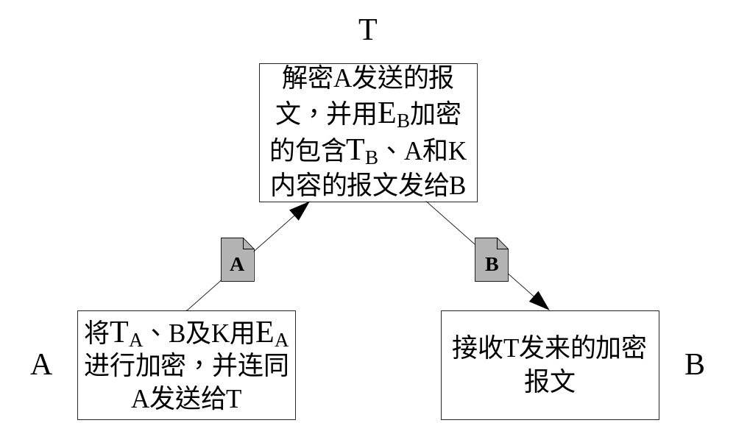
简单对称密钥管理协议
Notes:
协议过程
(1) A将时间标记T_{A}连同B的名字和随机会话密钥K一起，用她和T共享的密钥对整个报文加密。她将加了密的报文和她的身份A一起发送给T：
A，E_{A}(T_{A}，B，K)→T
(2) T解密从A来的报文。然后将一个新的时间标记T_{B}连同A的名字和随机会话密钥一起，用他与B共享的密钥对整个报文加密，并将它发送给B：
E_{B}(T_{B}，A，K)→B

Slide 15
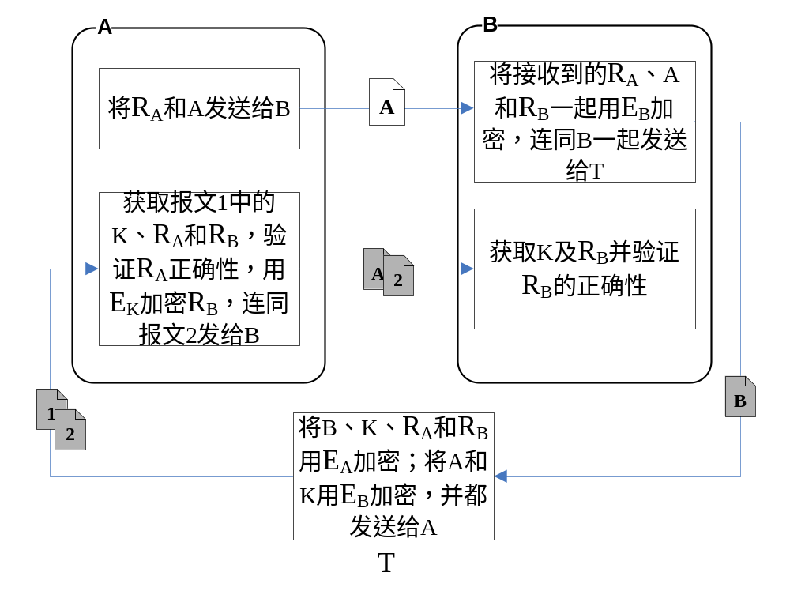
带随机数的对称密钥管理协议
Notes:
假定A和B两人各与T共享一秘密密钥。协议过程：
(1) A，R_{A}→B
(2) B，E_{B}(A，R_{A}，R_{B})→T
(3) E_{A}(B，K，R_{A}，R_{B})，E_{B}(A，K)→A
(4) E_{B}(A，K)，E_{K}(R_{B})→B
(5) B用他的密钥解密报文，提取K，并确认R_{B}与他在第(2)步中的值一样。

Slide 16
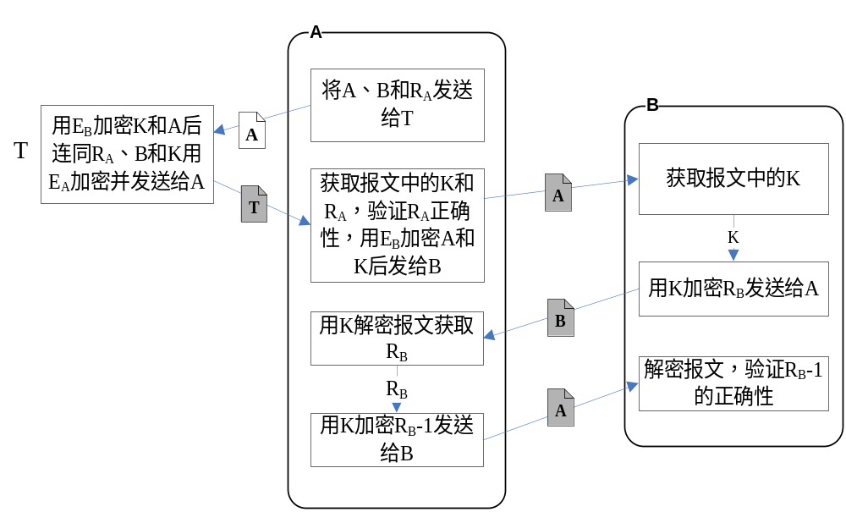
改进的带随机数的对称密钥管理协议
Notes:
这个协议由Roger Needham和Michael Schroeder发明，也采用对称密码和T。协议过程如下：
(1) (A，B，R_{A})→T
(2) E_{A}(R_{A}，B，K，E_{B}(K，A))→A
(3) E_{B}(K，A)→B
(4) E_{K}(R_{B})→A
(5) E_{K}(R_{B}-1)→B
(6) B用K对信息解密，并验证它是R_{B}-1。

Slide 17
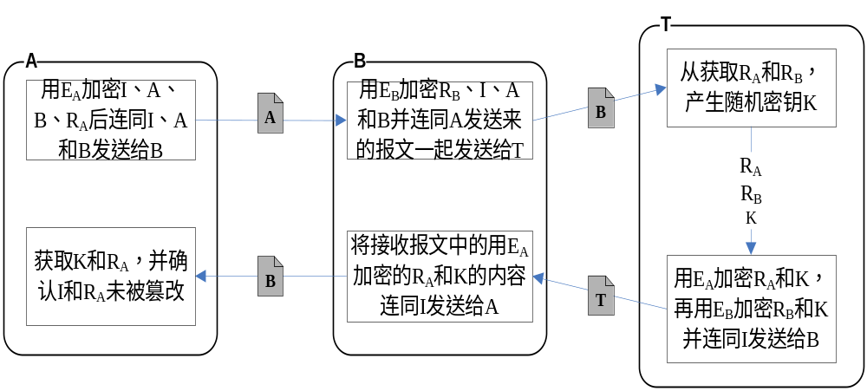
带索引的对称密钥协议
Notes:
协议主要过程如下：
(1) I，A，B，E_{A}(R_{A}，I，A，B)→B
(2) I，A，B，E_{A}(R_{A}，I，A，B)，E_{B}(R_{B}，I，A，B)→T
(3) I，E_{A}(R_{A}，K)，E_{B}(R_{B}，K)→B
(4) I，E_{A}(R_{A}，K)→A
(5) A解密报文，恢复出她的密钥和随机数，然后她确认协议中的索引号和随机数都没有改变。

Slide 18
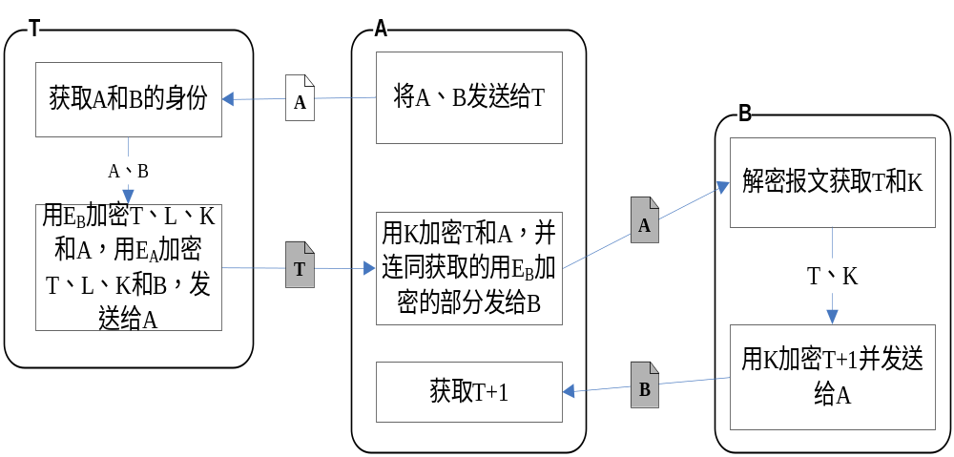
带时间标记的对称密钥协议
Notes:
也称为Kerberos协议，是一种Needham-Schroeder协议，面向开放系统的，可以为网络通信提供可信第三方服务的认证机制。协议内容为：
(1) A，B→T
(2) E_{A}(T，L，K，B)，E_{B}(T，L，K，A)→A
(3) E_{K}(A，T)，E_{B}(T，L，K，A)→B
(4) E_{K}(T+1)→A

Slide 19
带时间标记的对称密钥协议
不管是由于系统缺陷还是由于破坏，时钟可能变得不同步。如果时钟不同步，这些协议的大多数可能受到攻击。
如果发送者的时钟比接收者的时钟超前，M能够截取从发送者来的报文，当时间标记变成接收地当前时间时，M重放报文。这种攻击叫做隐瞒重放。

Slide 20
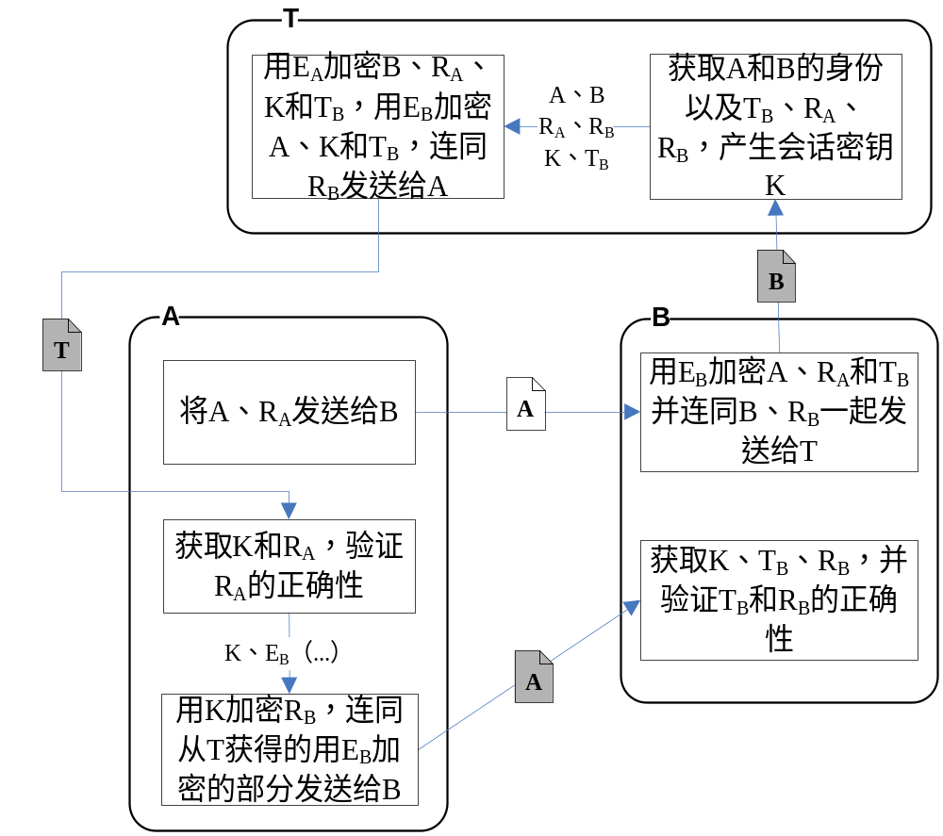
带时间标记和同步的协议

Slide 21
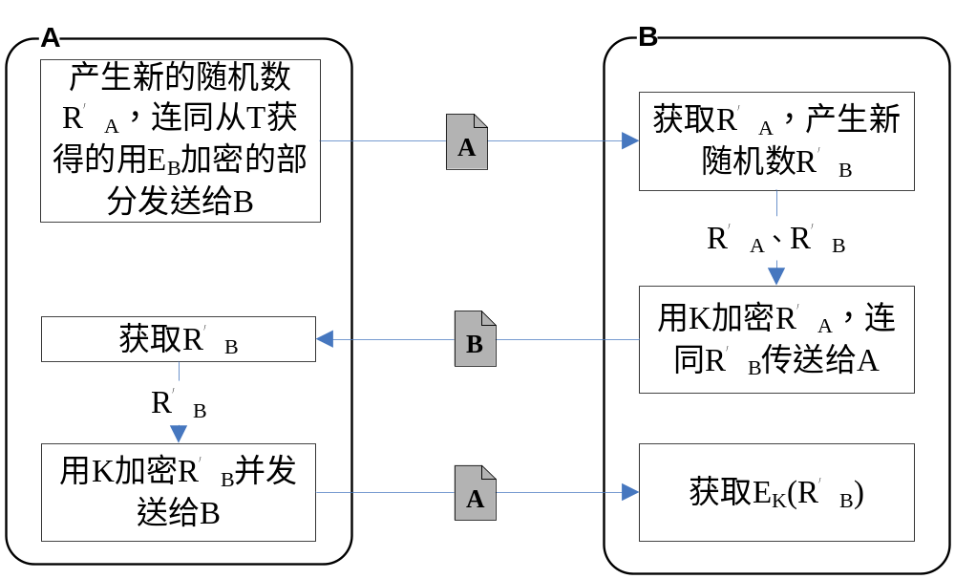
终止连接 重新认证过程
Notes:
这个协议的好处是：在预先确定的时间内，A能够用从T那里接收的消息与B作后续的认证。假设A和B完成了上面的协议和通信，然后终止连接，A和B也不必依赖T，就能够在3步之内重新认证。
(1) A将T在第(3)步发给她的信息和一个新的随机数送给B。
(2) B发给A另一个新的随机数，并且A的新随机数用他们的会话密钥加密。
(3) A用他们的会话密钥加密B的新随机数，并把它发给B。

Slide 22
带T的公钥认证协议
也称为Denning-Sacco协议，这个协议也使用公开密钥密码。T保存每个人的公开密钥数据库。
  (1) A发送一个有关她和B的身份消息给T：
  A，B→T
  (2) T把用T的私钥T签名的B的公钥K_{B}发给A。T也把用T的私钥T签名的A自己的公钥K_{A}发给A。
  S_{T}(B，K_{B})，S_{T}(A，K_{A})→A
  (3) A向B传送随机会话密钥、时间标记(用她自己私钥签名并用B的公钥加密)和两个签了名的公开密钥。
  E_{B}(S_{A}(K，T_{A}))，S_{T}(B，K_{B})，S_{T}(A，K_{A})→B
  (4) B用他的私钥解密A的消息，然后用A的公钥验证她的签名。他检查以确认时间标记仍有效。

Slide 23
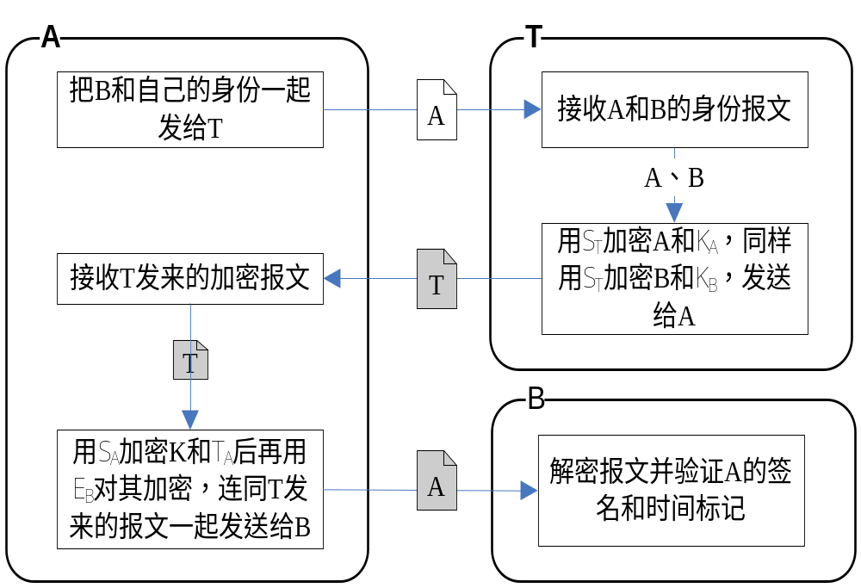

Slide 24
带T和随机数的公钥认证协议
协议过程：
  (1) A，B→T
  (2) S_{T}(K_{B})→A
  (3) E_{KB}(A，R_{A})→B
  (4) A，B，E_{KT}(R_{A})→T
  (5) S_{T}(K_{A})，E_{KB}(S_{T}(R_{A}，K，A，B))→B
  (6) E_{KA}(S_{T}(R_{A}，K，A，B)，R_{B})→A
  (7) E_{K}(R_{B})→B
  (8) B解密他的随机数，并验证随机数有没有改变。

Slide 25
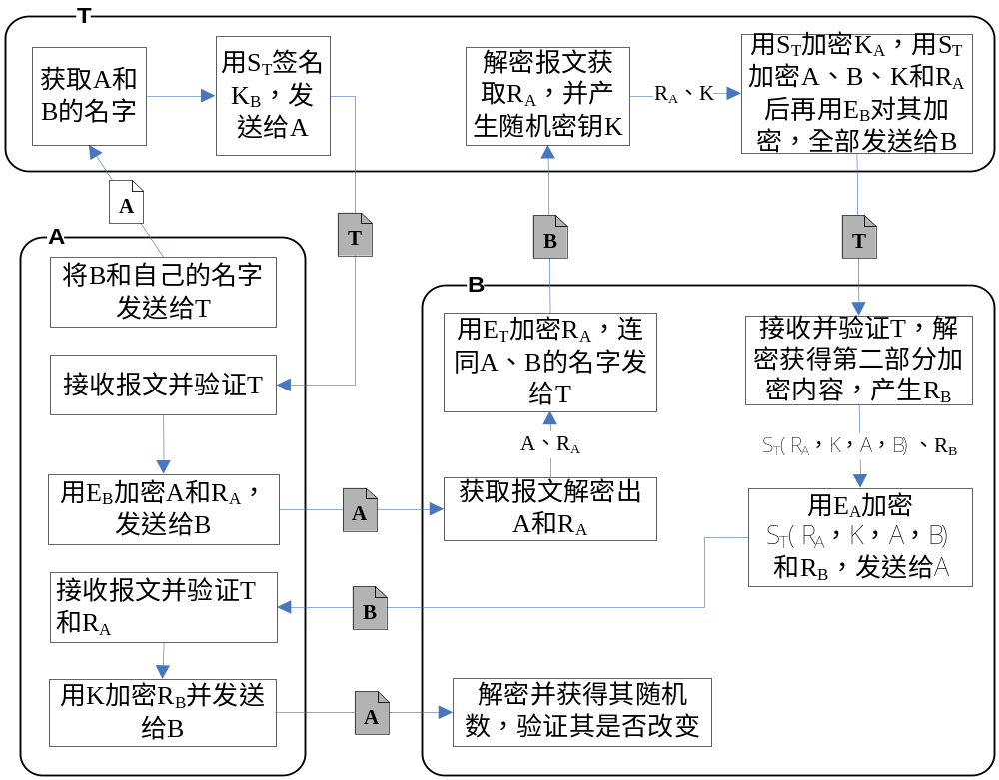

Slide 26
学术上的教训
在前面的协议中，那些被破解的协议和没有被破解的协议都留下了沉重的教训：
  因为设计者试图使设计过于精致，致使许多协议失败。在优化协议时，通过省去重要的部分：名字、随机数等等来完成，但矫枉过正了。
  试图进行优化是一个可怕的陷阱，因为最终的成败依赖于所做的假设。例如：如果有识别的时间，就可以做许许多多没去做也做不到的事情。
  选择的协议依赖于底层的通信体系结构。因此，必须要考虑，消息的大小和数量，还要考虑团体中的所有人是否需要互相交谈。

Slide 27

基本的安全协议有哪些，主要解决哪些安全问题.
密钥交换协议的主要目的是什么?

